Slide 1
Co watro dodać do ulubionych.

Slide 2
Zakładki (ulubione strony)
Zakładki do strony internetowej działa jak zakładka w książce, pozwala na oznaczenie ważnej strony i szybki powrót do niej.

Slide 3
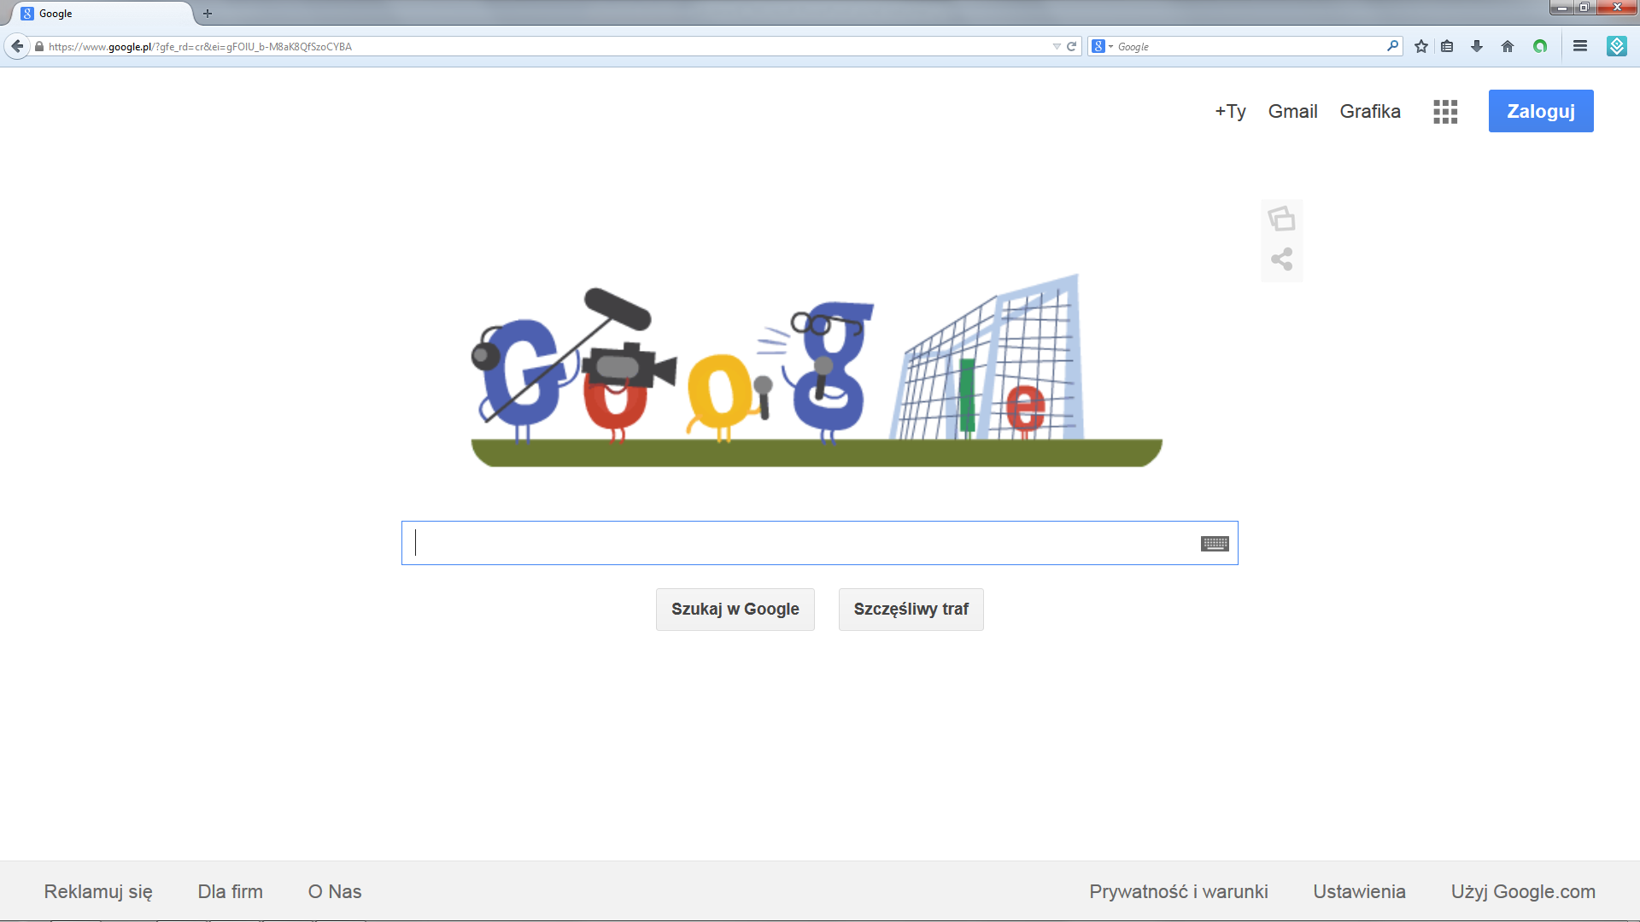
www.google.pl

Slide 4
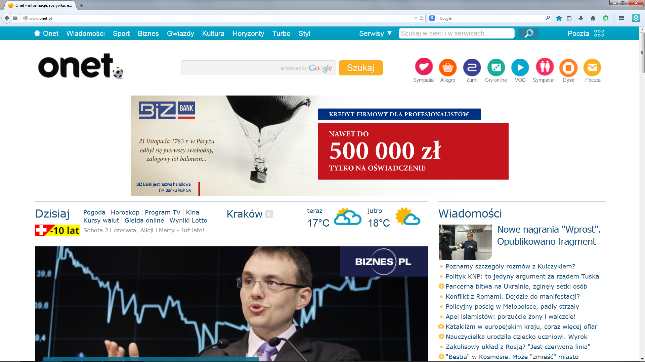
www.onet.pl

Slide 5
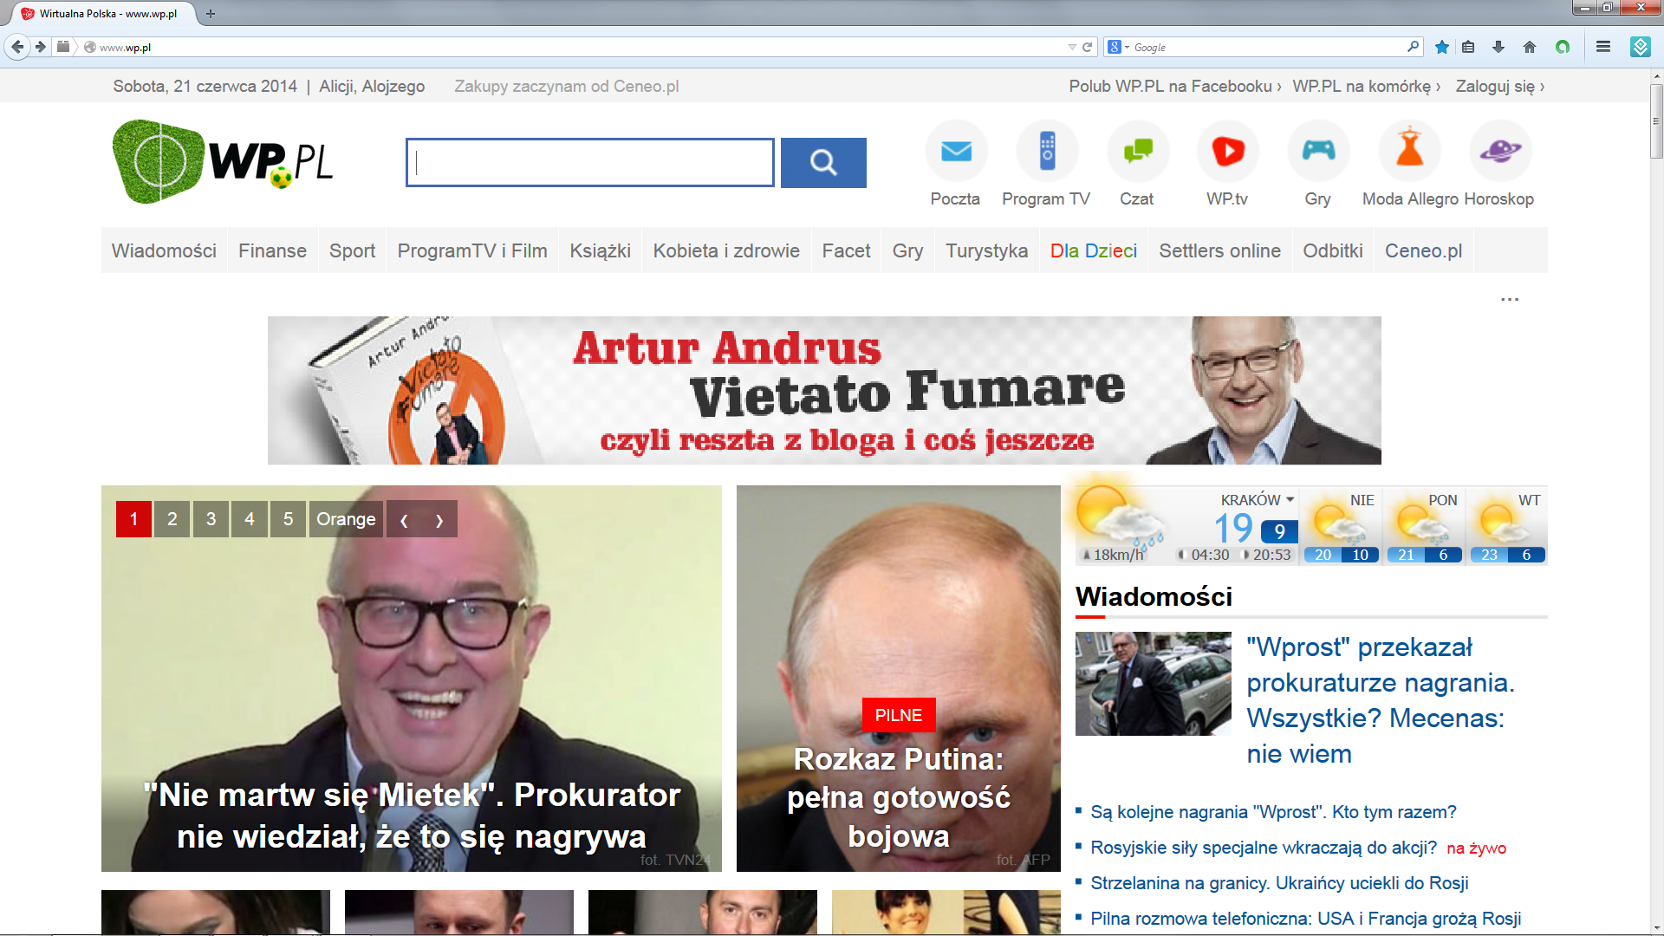
www.wp.pl

Slide 6
www.interia.pl

Slide 7
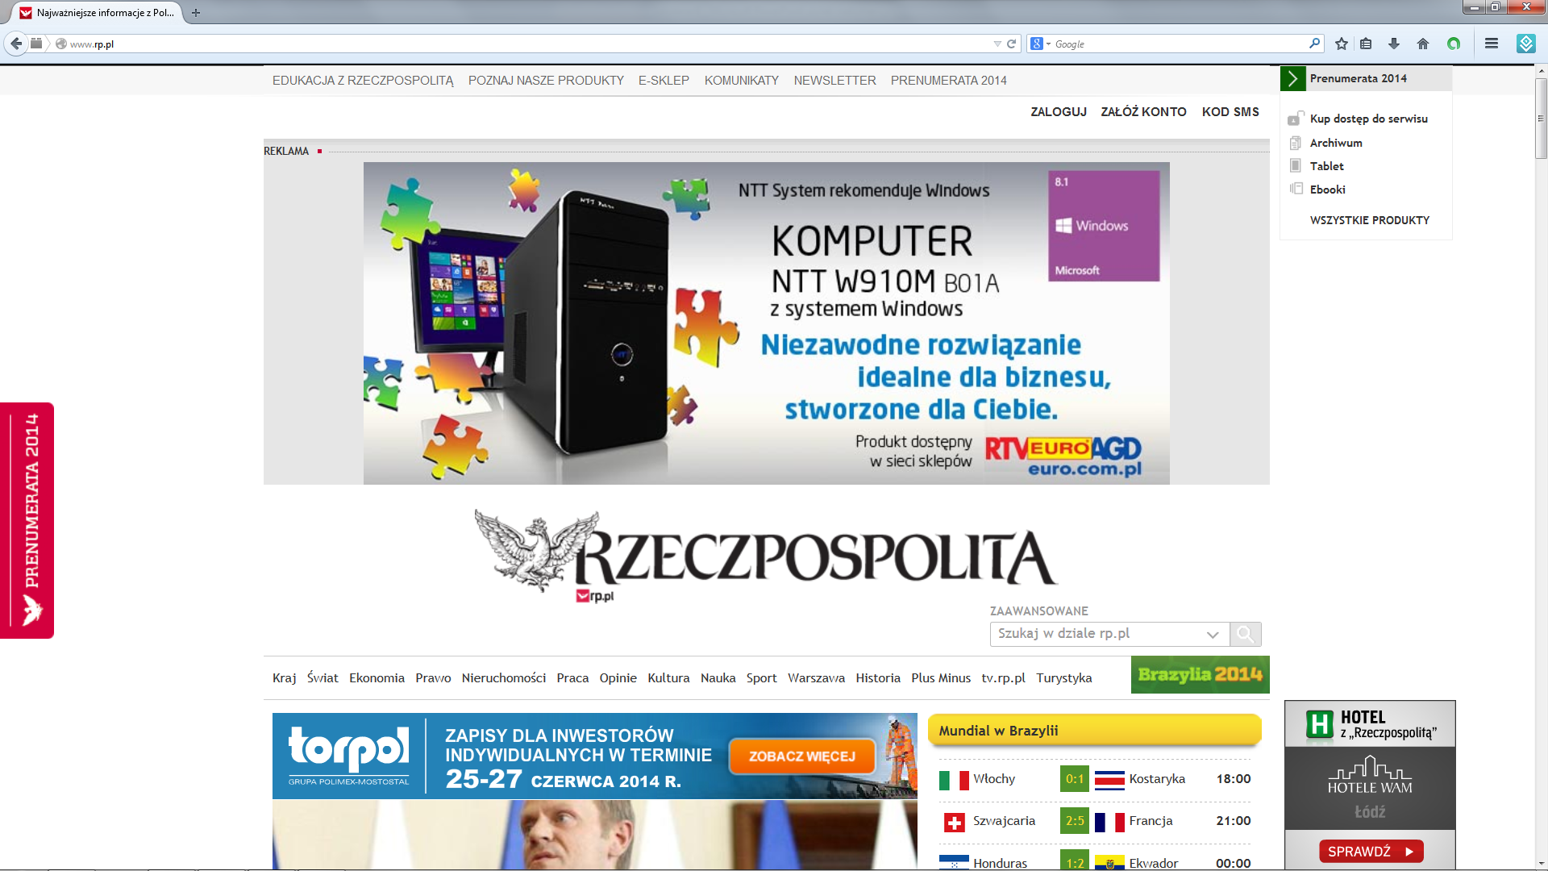
www.rp.pl

Slide 8
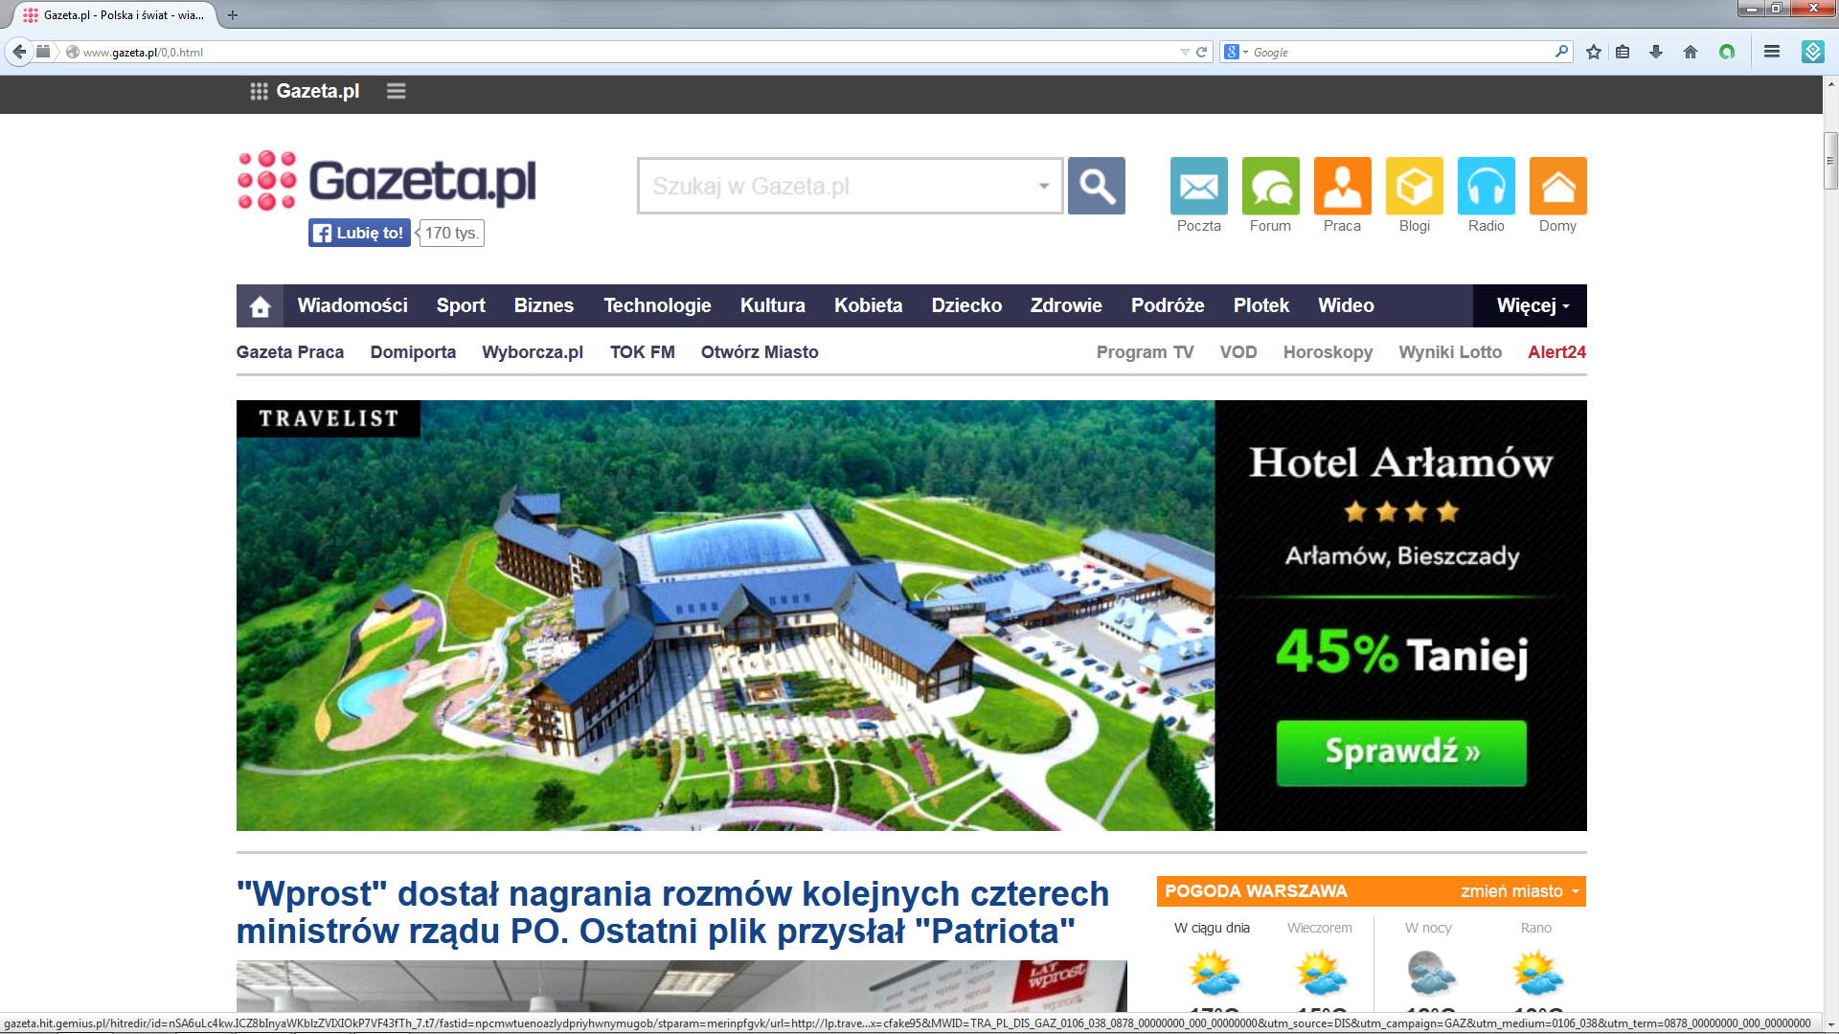
www.gazeta.pl

Slide 9
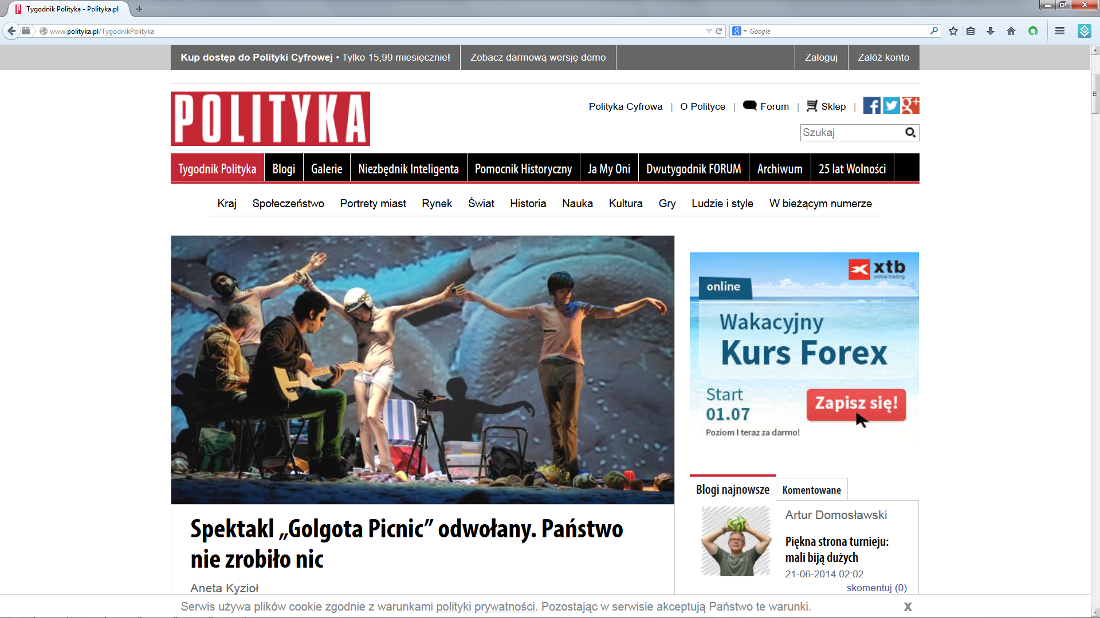
www.polityka.pl

Slide 10
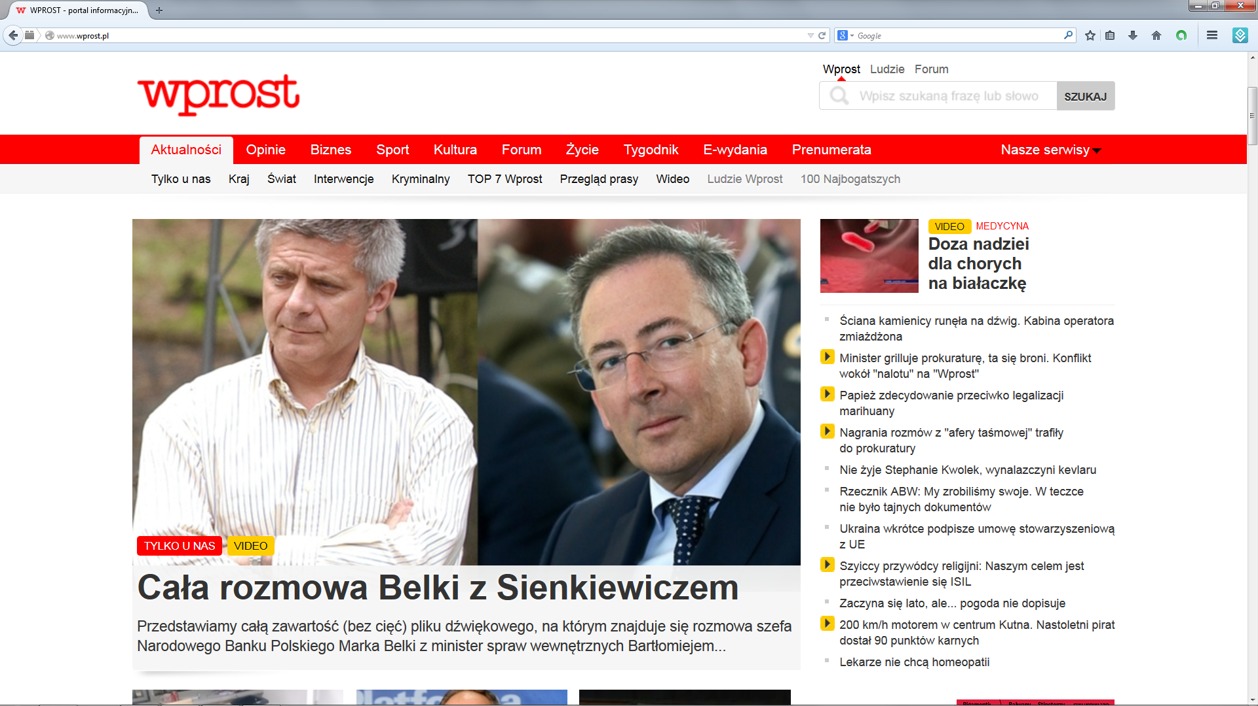
www.wprost.pl

Slide 11
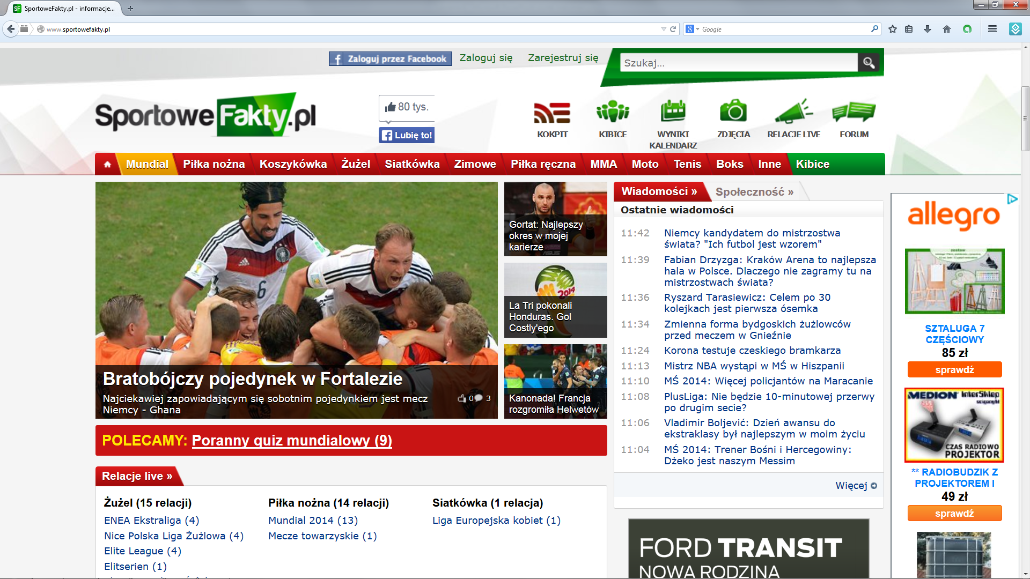
www.sportowefakty.pl

Slide 12
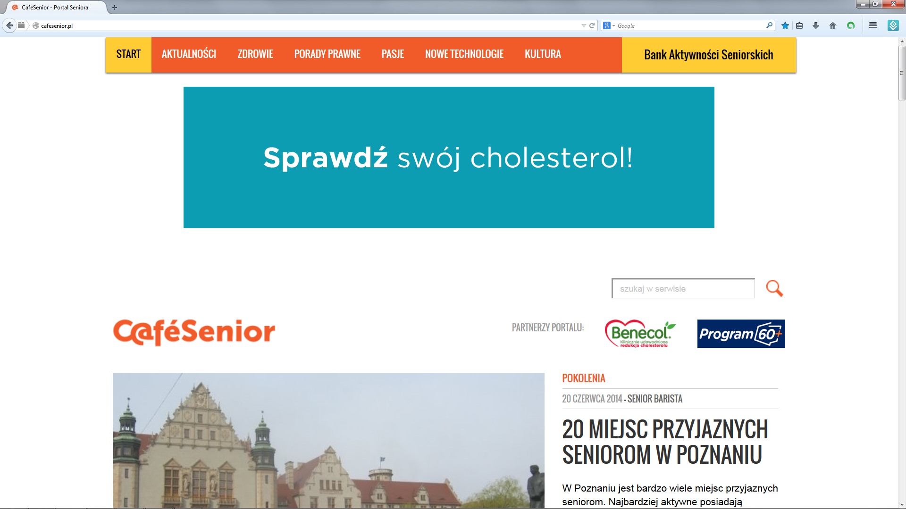
www.cafesenior.pl

Slide 13
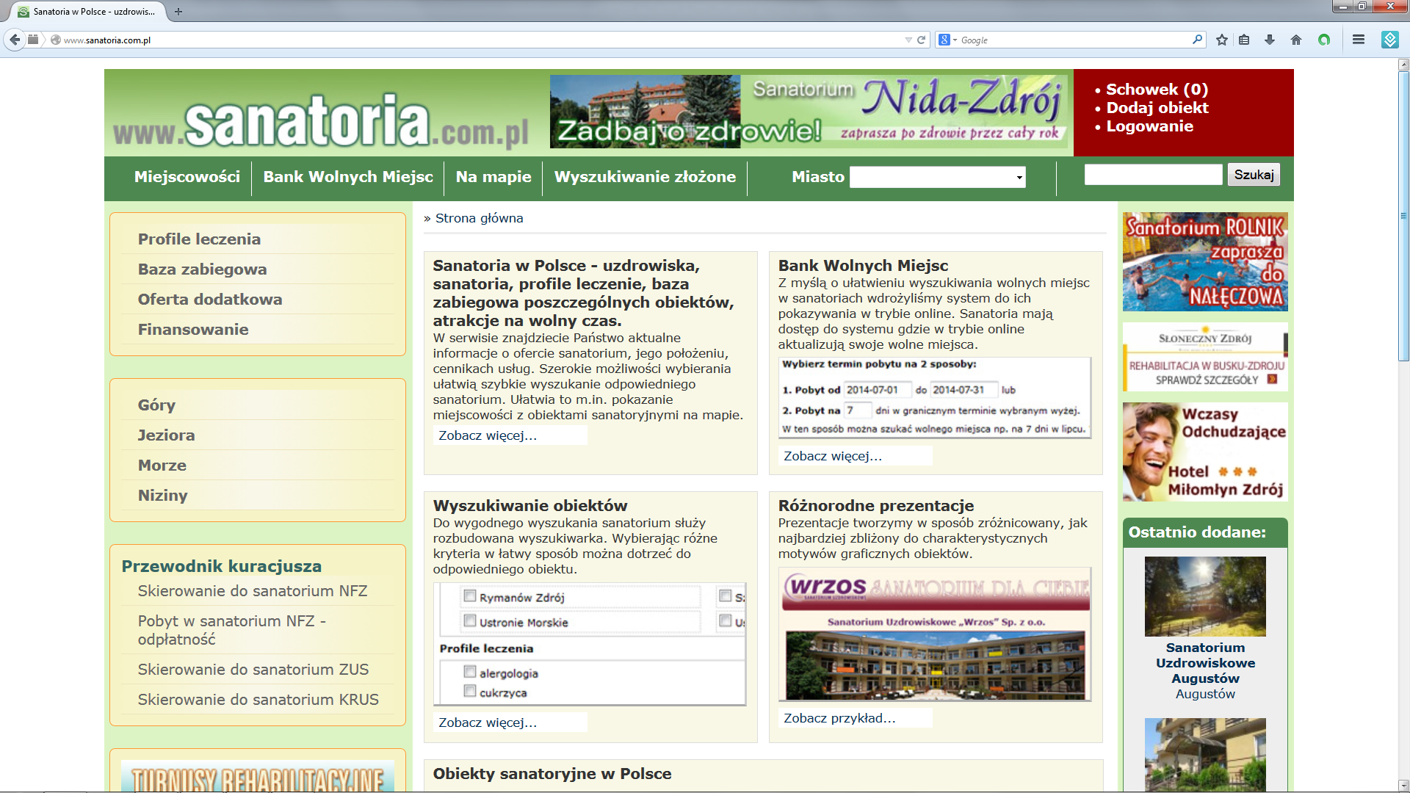
www.sanatoria.com.pl

Slide 14
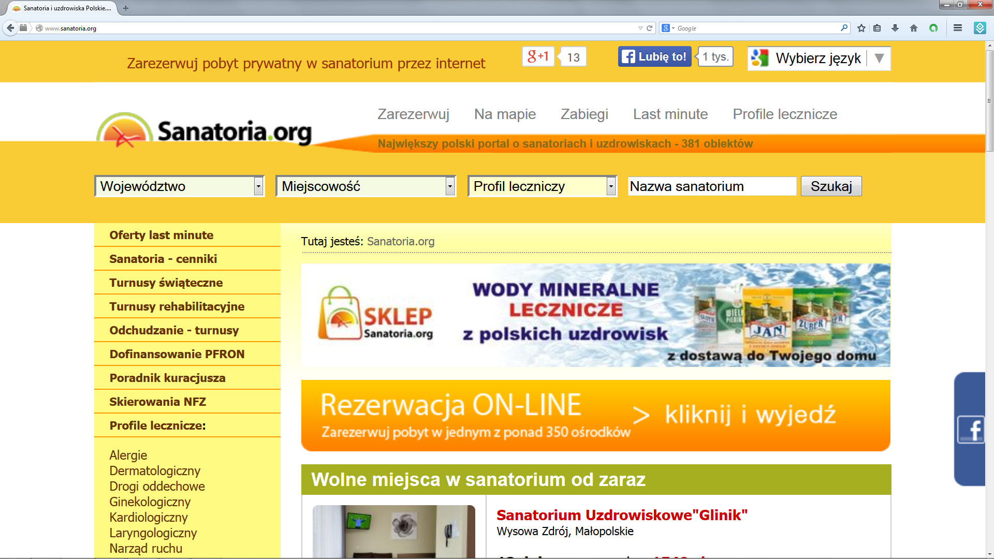
www.sanatoria.org

Slide 15
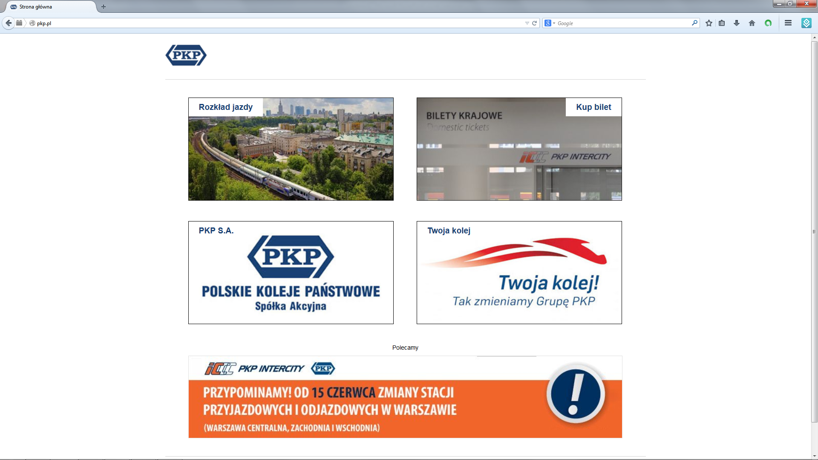
www.pkp.pl

Slide 16
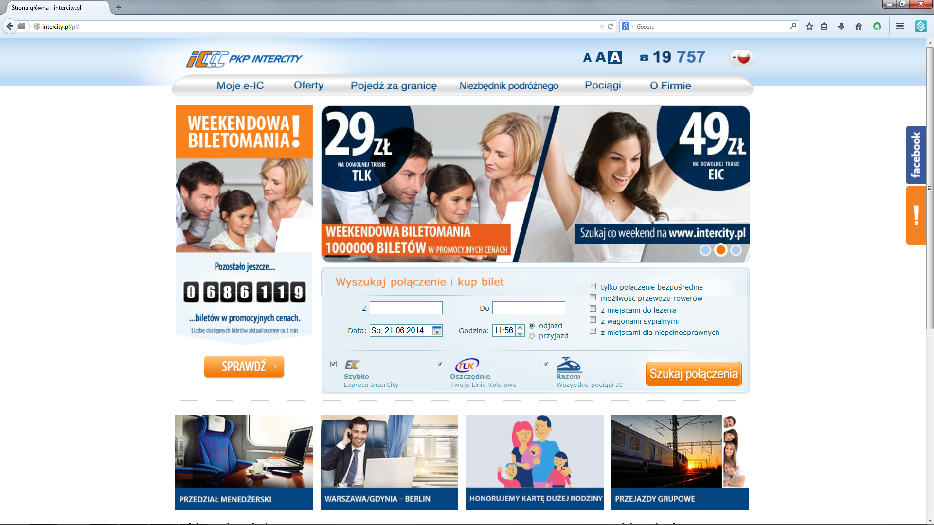
www.intercity.pl

Slide 17
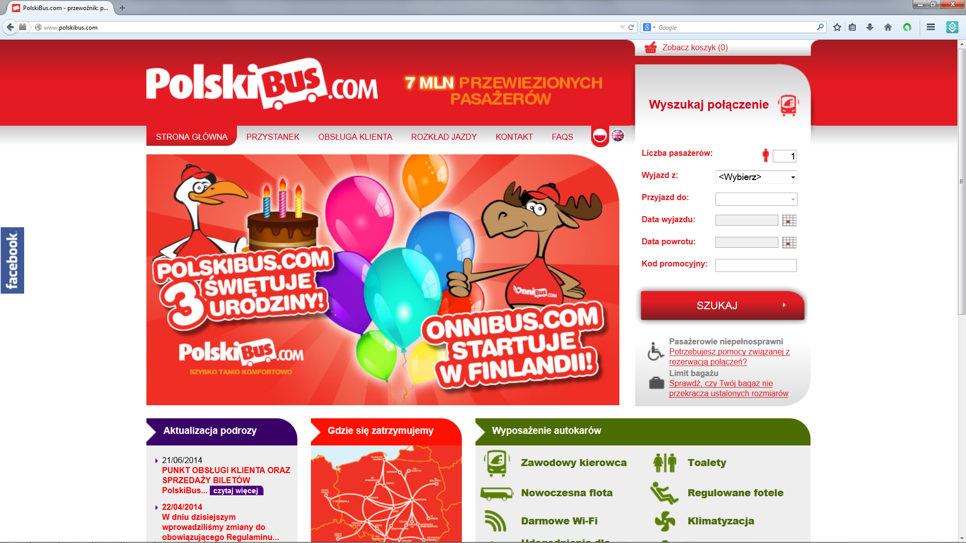
www.polskibus.pl

Slide 18
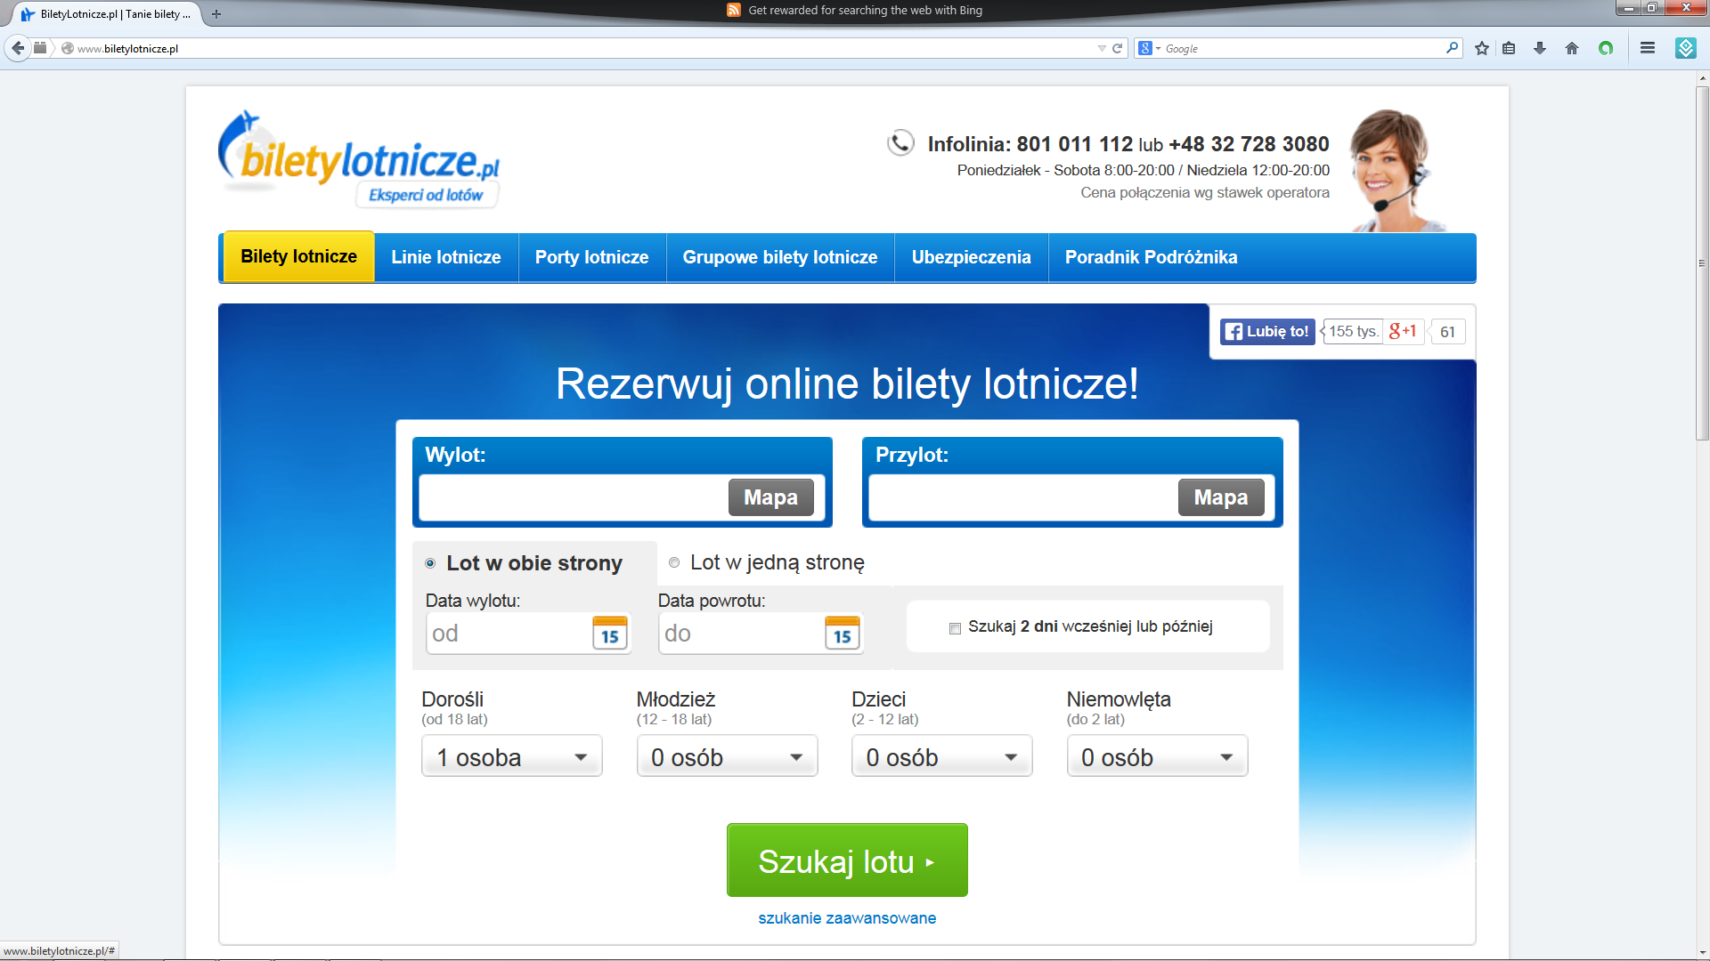
www.biletylotnicze.pl

Slide 19
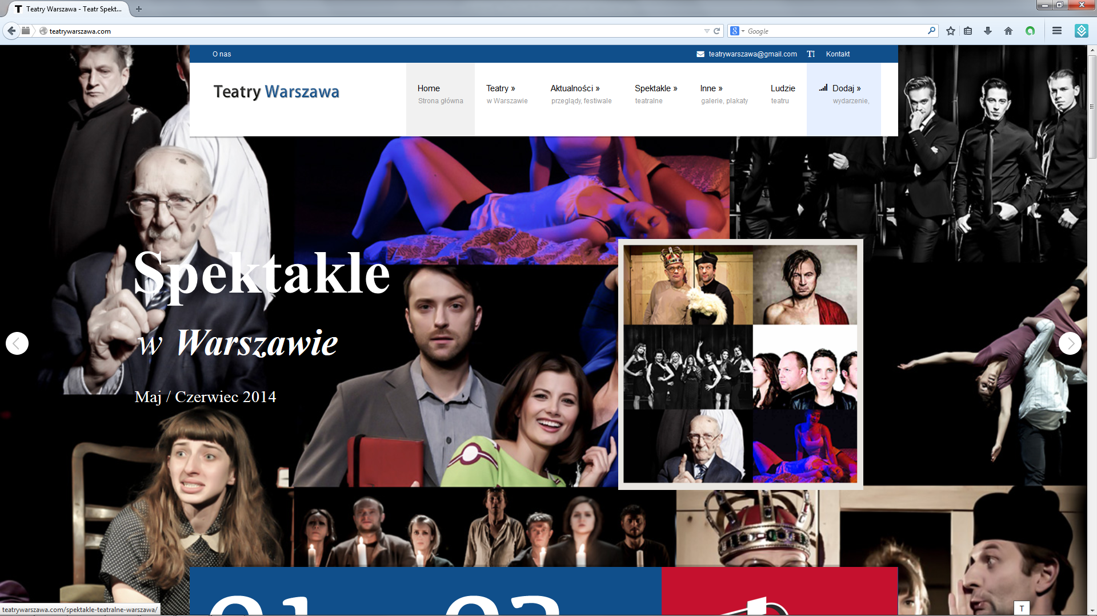
www.teatrywarszawa.com

Slide 20
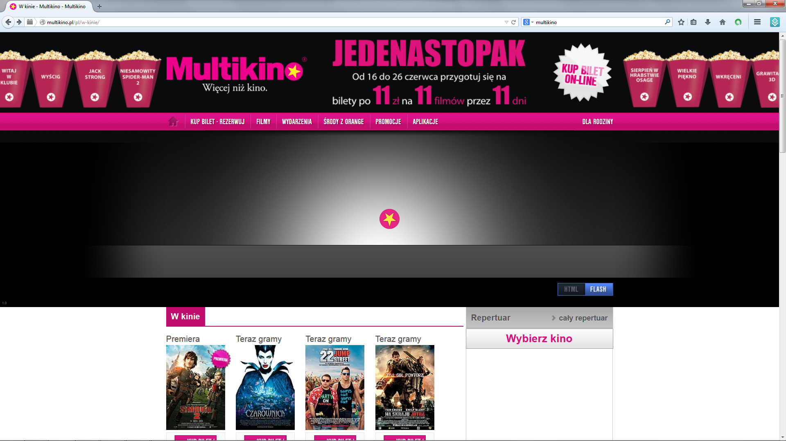
www.multikino.pl

Slide 21
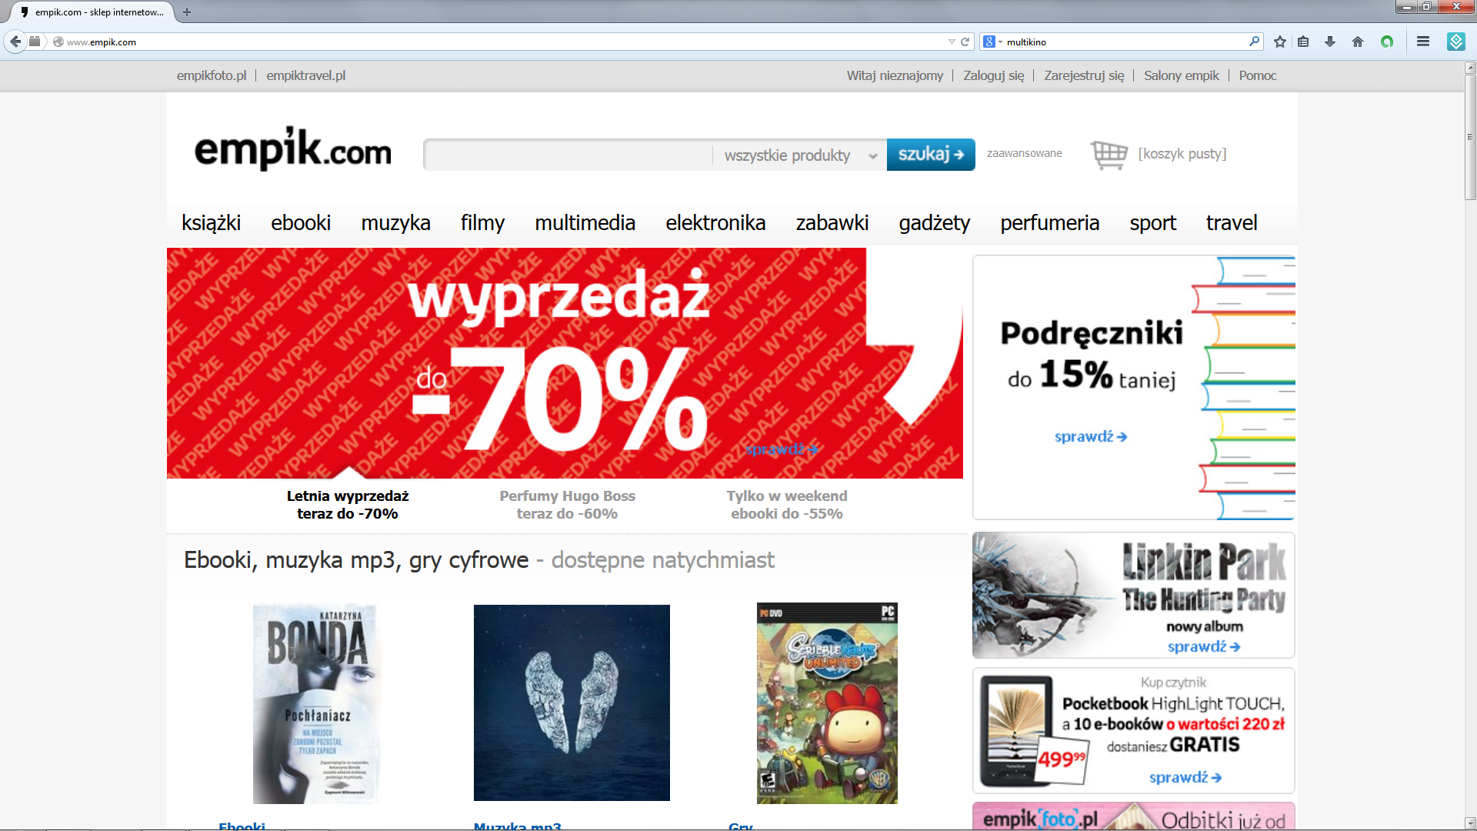
www.empik.com

Slide 22
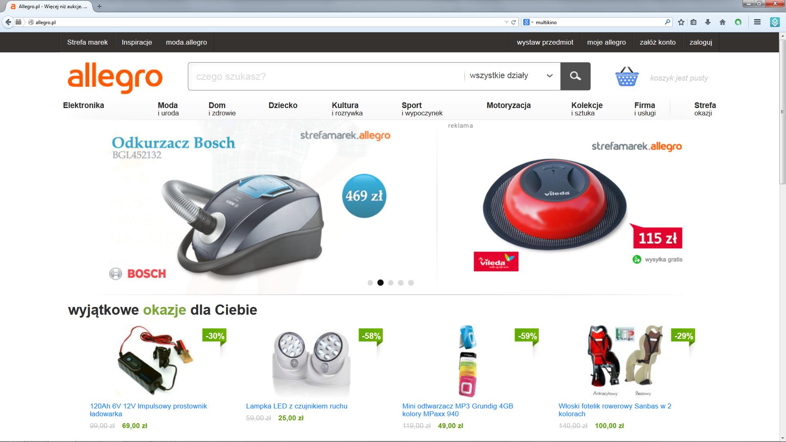
www.allegro.pl

Slide 23
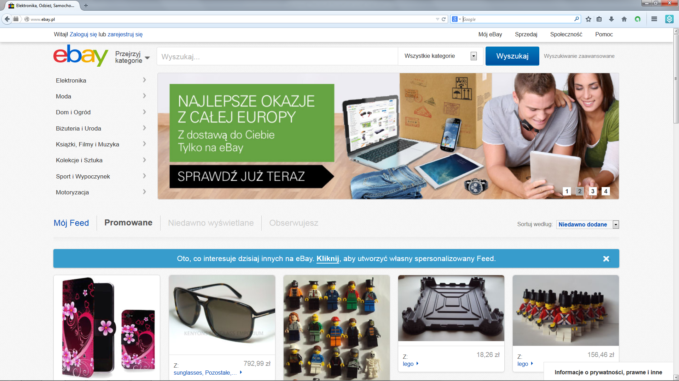
www.ebay.pl

Slide 24
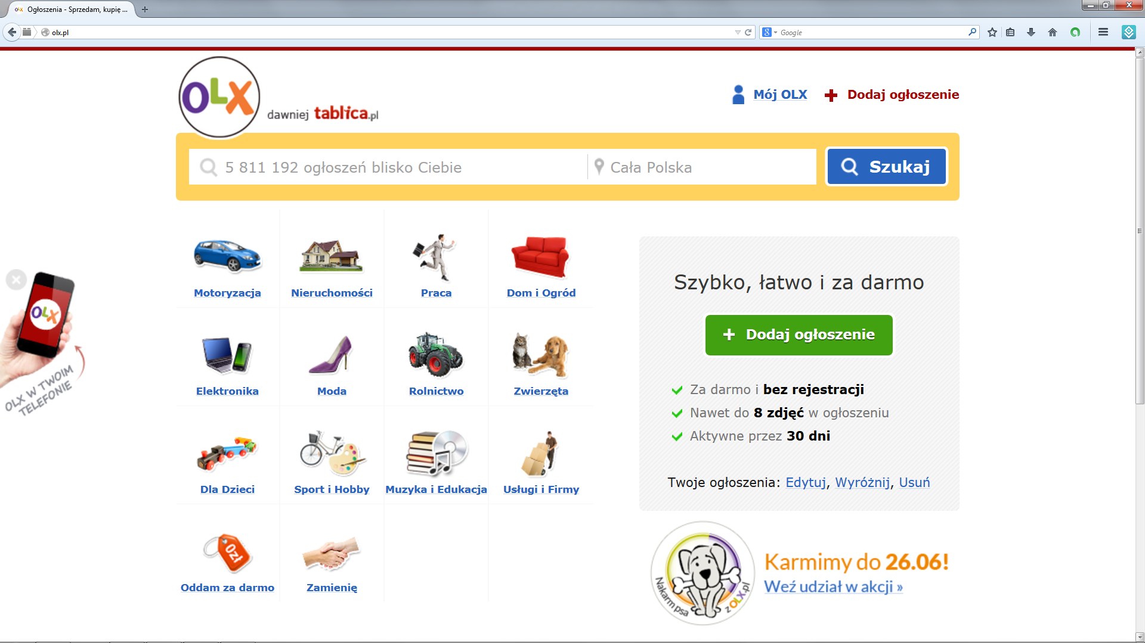
www.olx.pl

Slide 25
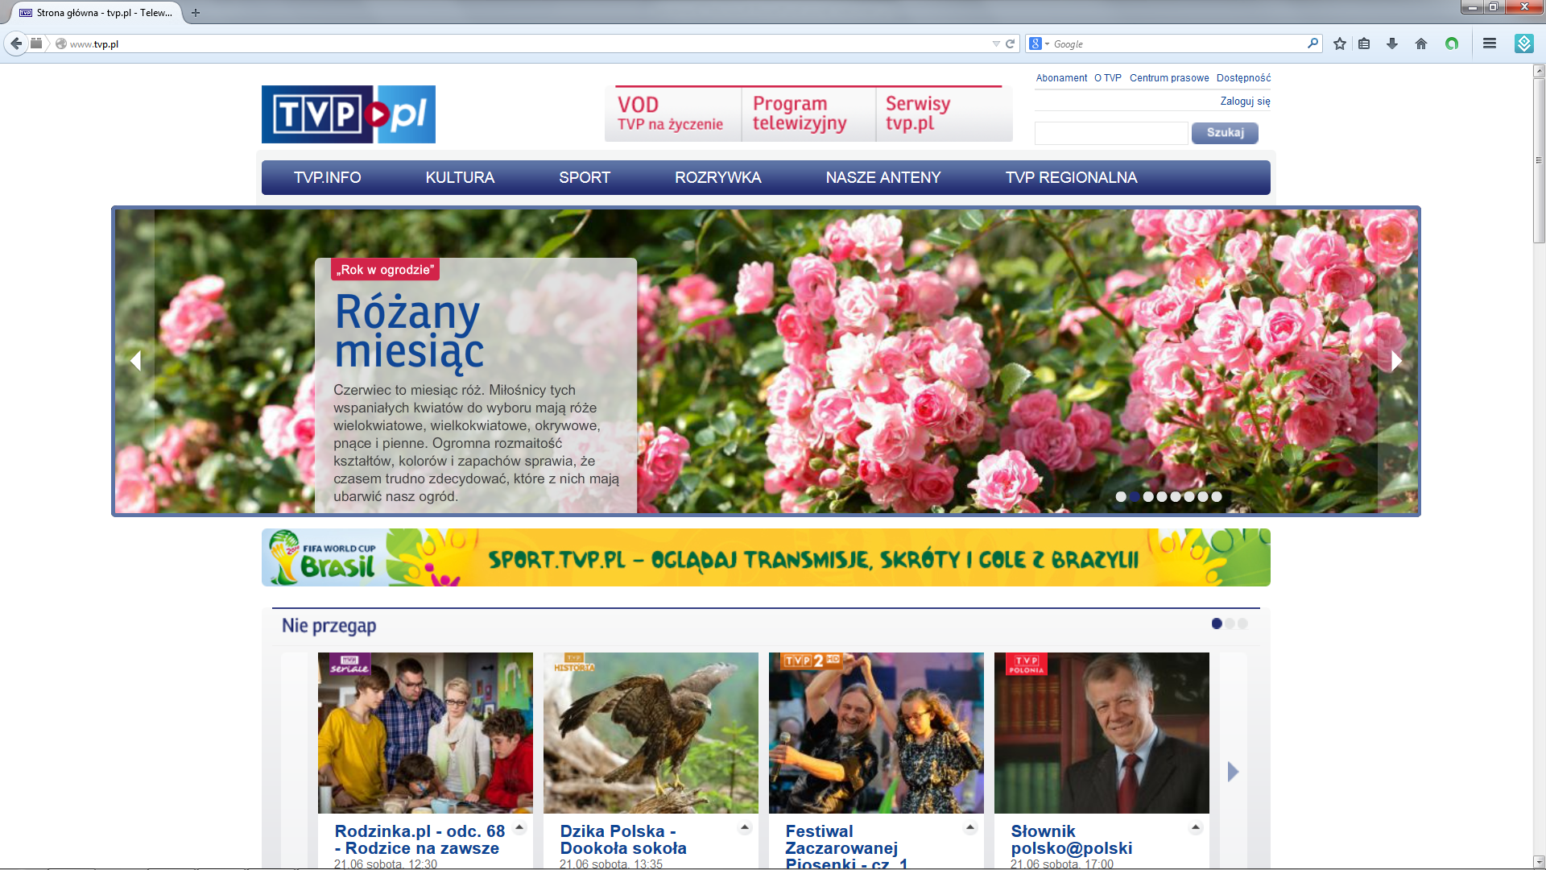
www.tvp.pl

Slide 26
www.polskieradio.pl

Slide 27
Do zobaczenia za tydzień

